Slide 1
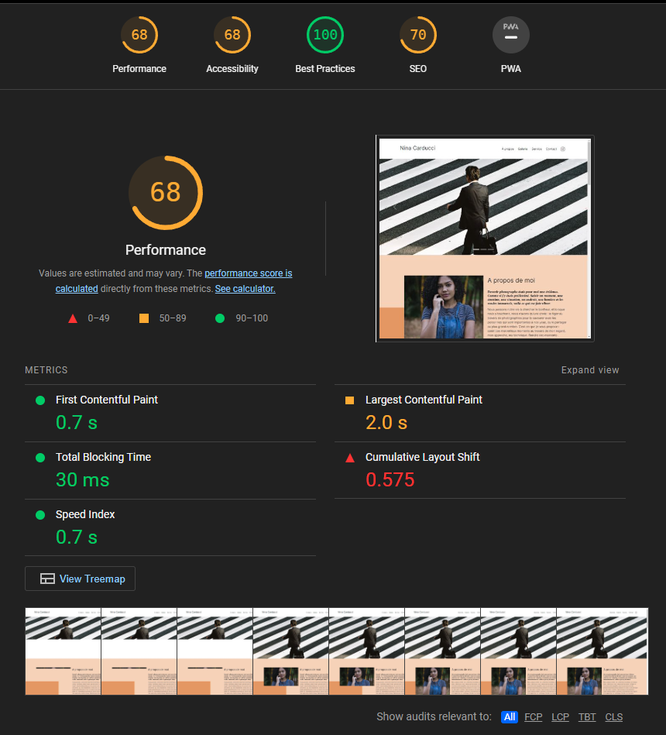
Rapport d’optimisation
Nina Carducci
I - Comparatif avant et après optimisation
Score Lighthouse avant optimisation :
Chargement très lents du contenu général
Images trop volumineuses
les animations fonctionnent mal (modal, filtre de galerie, ancre de page)
Mauvais référencement, pas d’optimisation du partage sur les réseaux

Slide 2
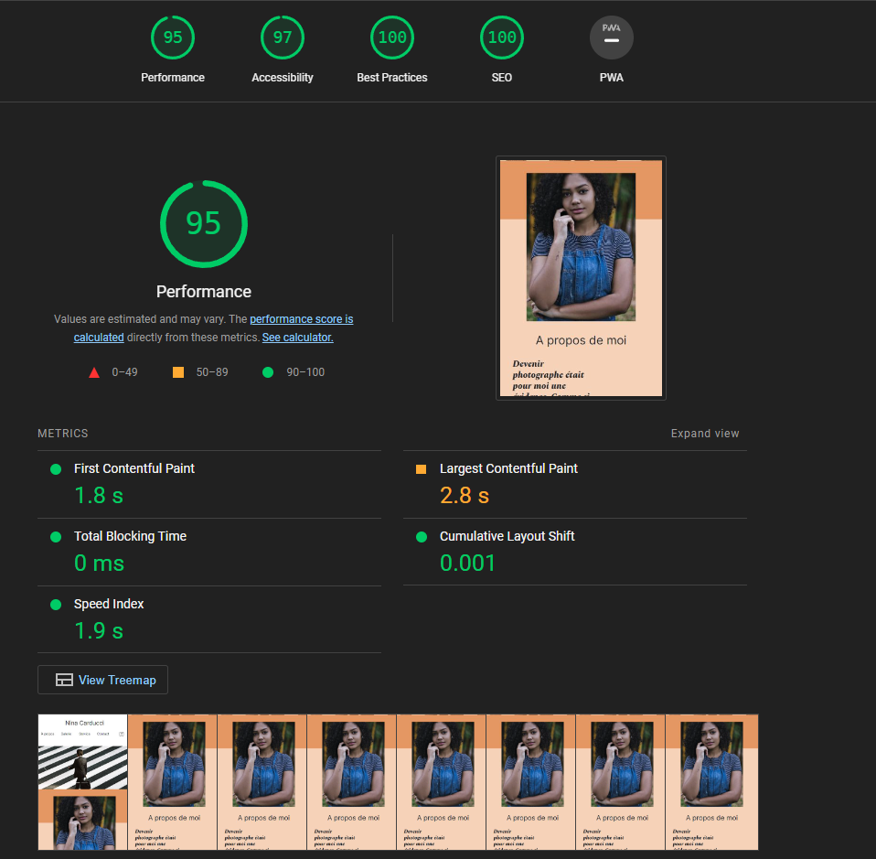
II - Détails des optimisations effectuées
1 - Les images
Le projet comporte originalement 15 images pour un poids total de 33.2MB. Nous avons effectué les modifications suivantes aux images :
Compression des images pour réduire leur taille sans baisser leur qualité
Redimension des images selon leur contenant afin d’optimiser au mieux leur chargement
Rognage au mieux des images et changement de leur format de jpeg à webp qui est optimisé pour le web
Minimisation des codes, reduction/compression du code pour optimiser le stockage
Suppression au mieux du code inutile
Après les modifications, le poids total des images est de 0.498MB soit un gain de 98%.

Slide 3
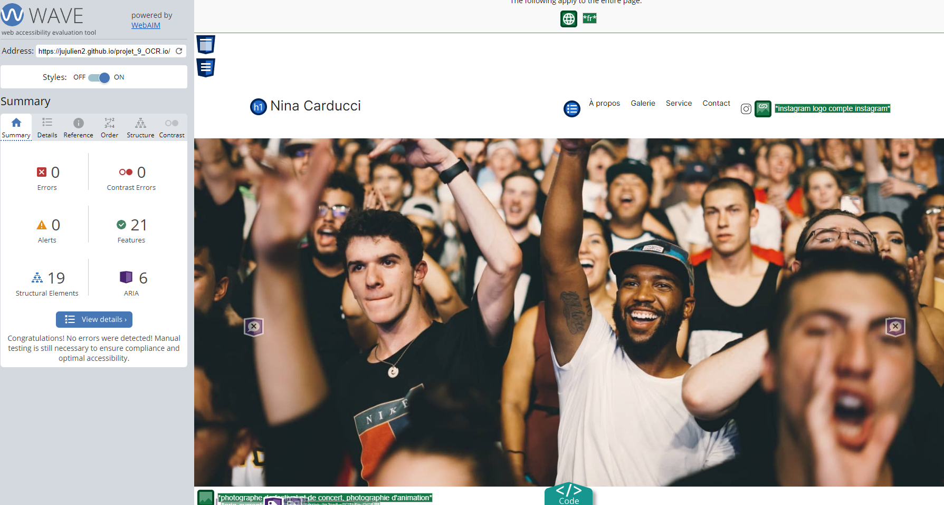
III - Accessibilité du site
présentation wave tools qui ne décrit aucune erreur majeure sur notre site

Slide 4
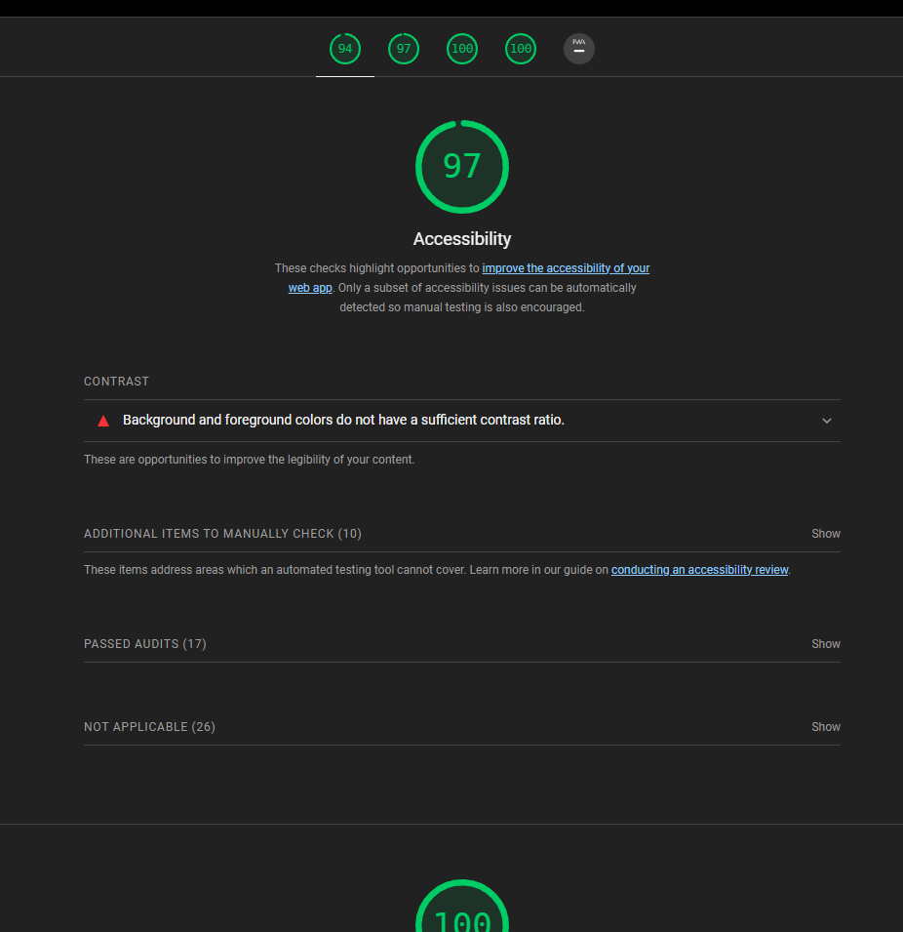
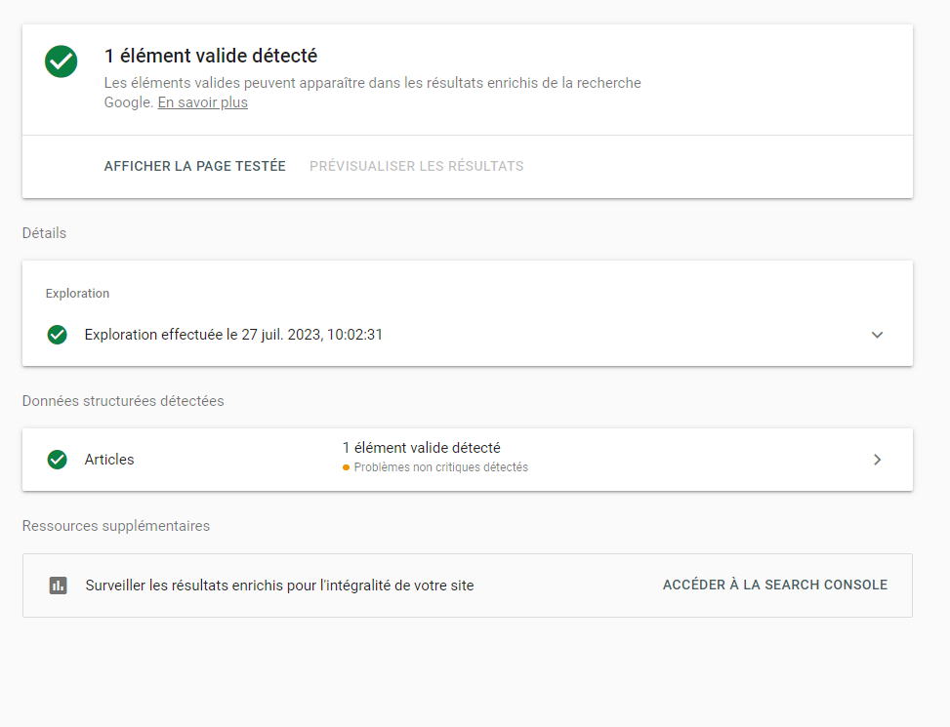
III - Accessibilité du site
Ajout des balises meta qui définissent un meilleur partage du site sur les réseaux sociaux
Ajout des mots-clés dans le texte et dans les titres et description alt des images afin de faciliter le référencement et le travail du moteur de recherche
Toujours pour un meilleur accès du moteur de recherche, une organisation du code a été fait, un header-footer-nav-main afin que le moteur de recherche comprenne mieux de quoi il en ressort
Également une meilleure organisation des titres et sous-titres

Slide 5
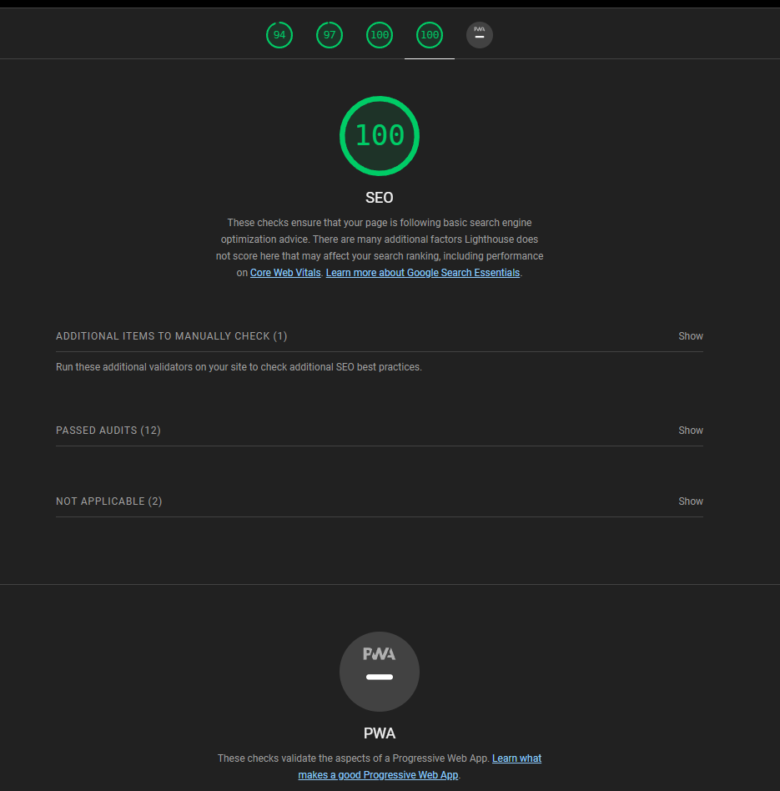
IV - Détails de réalisation additionnelles à la demande du client
Comme demandé, les informations données ont été intégrées au référencement du site :
Numéro de téléphone : 05 56 67 78 89.
Réponds au téléphone du lundi au vendredi de 10h à 19h.
Adresse : 68 avenue Alsace-Lorraine, 33200 Bordeaux.

